Slide 1
Секция «Первые шаги» «Шахматы- моё хобби»
IV межрегиональной научно-практической конференции школьников «Шаг в науку», посвященной культурному наследию народов России и неизвестным выходцам из Чувашии
Сведения об авторе (авторах):
Федоров Егор Викторович,
МБОУ «Алгашинская СОШ» пос.Красный Октябрь, ул. Школьная, 64, дошкольник с ОНР
Научный руководитель: Яскова А.В., воспитатель, МБОУ «Алгашинская СОШ»
пос. Красный Октябрь, 2022

Slide 2
Шахматы это игра для ума
Заинтересовала очень меня:

Slide 3
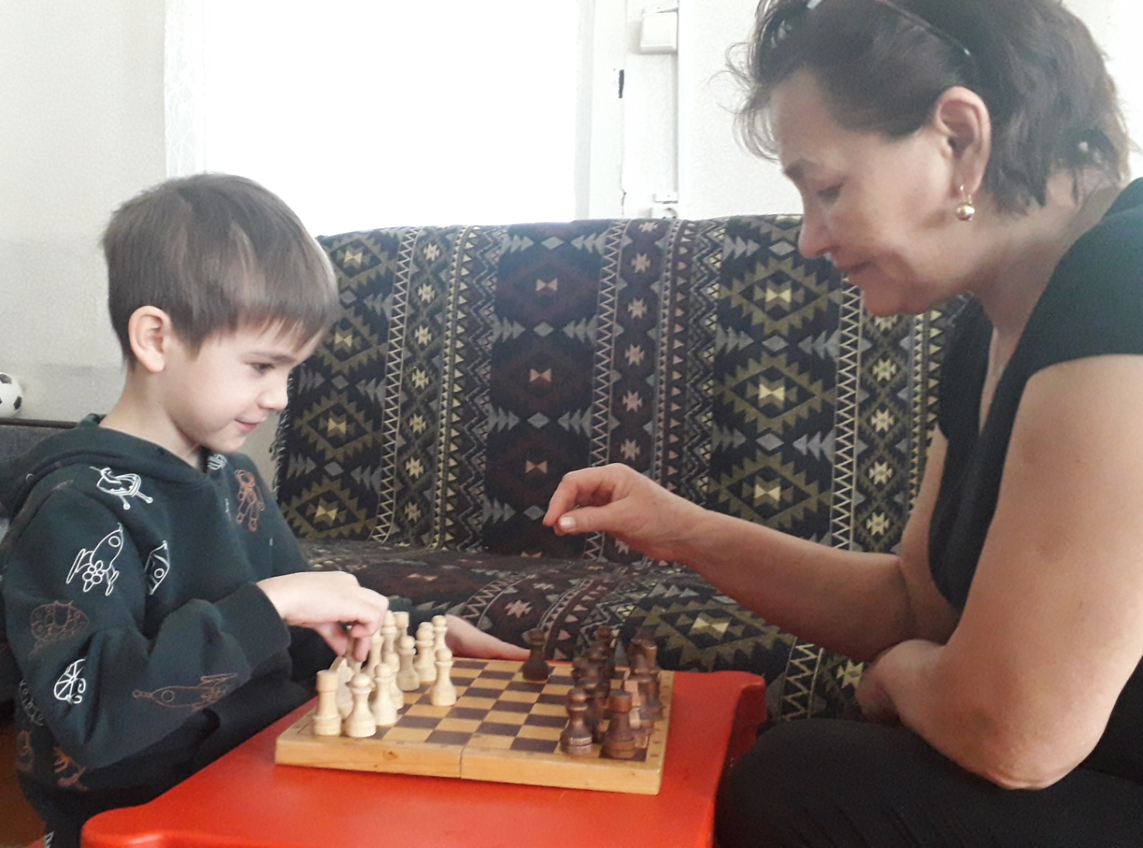
Я у бабули в гостях как-то был –
Эту игру навсегда полюбил.

Slide 4
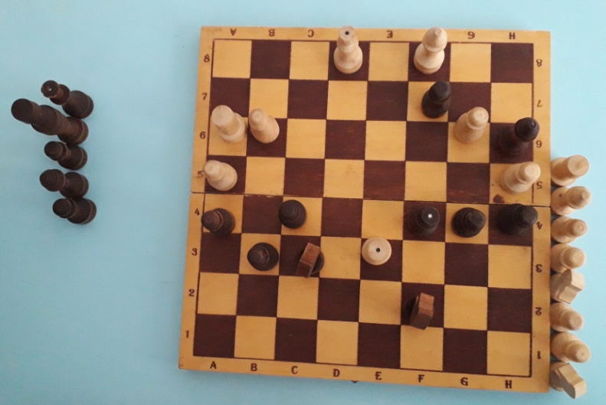
В составе каждого войска 16 отважных воинов: король, ферзь, 2 ладьи, 2 коня и 8 пешек.
Армией можно командовать тут
Есть короли, кони, пешки, ладьи –
Каждый по- своему может «идти».
«Шах» можно здесь получить или «мат».

Slide 5
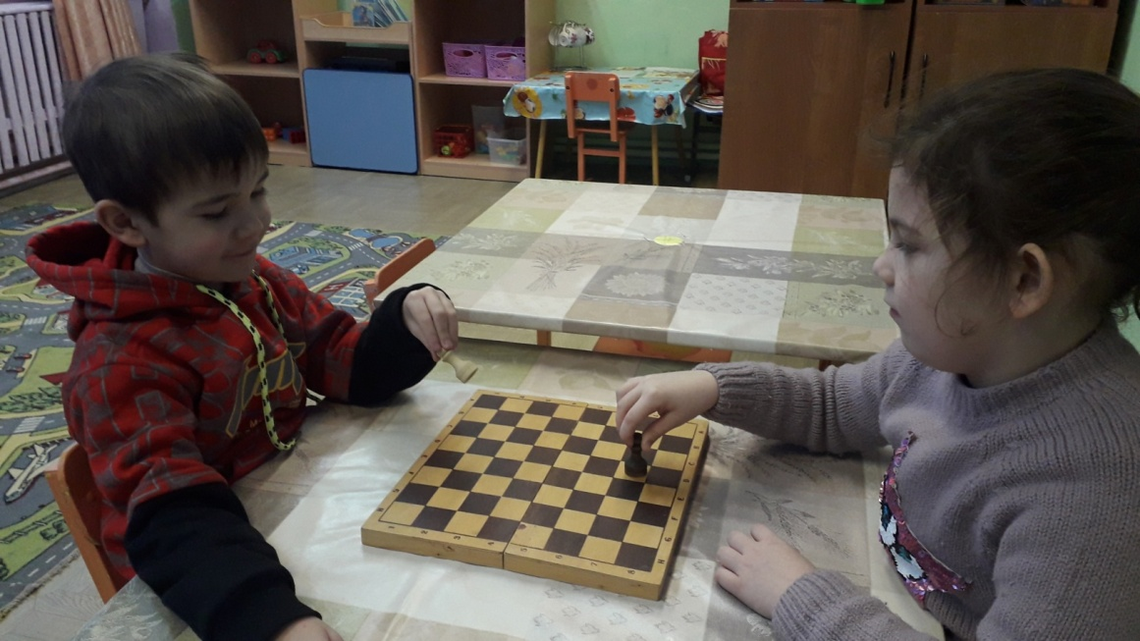
В садик я шахматы стал приносить –
Надо друзей мне игре научить.
И воспитателю трудно со мной
Справиться в партии шахматной.

Slide 6
Даже маму я учу играть, ведь умение играть в шахматы развивает память, ум. Шахматы - это интересно!
Справиться в партии шахматной.
Дома ко всем начал я приставать:
- Мама, с тобой я хочу поиграть.
- Я не умею, «ходить» научи…
-Это так просто, вот посмотри.

Slide 7
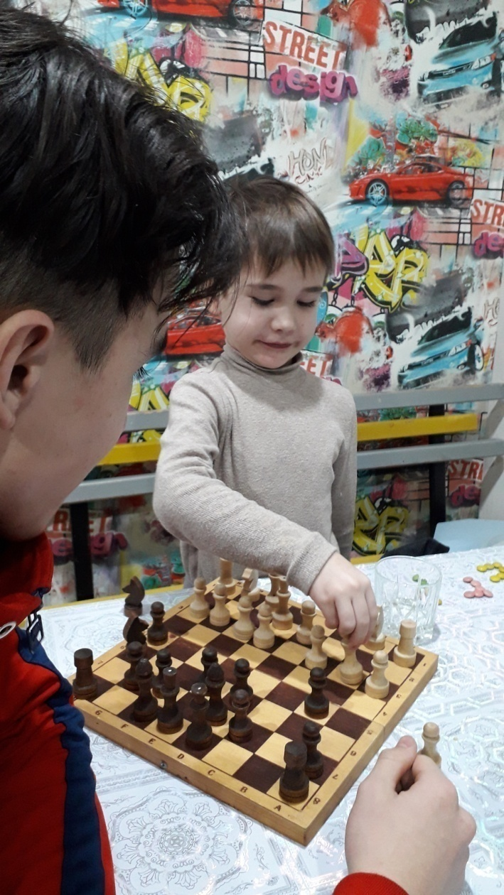
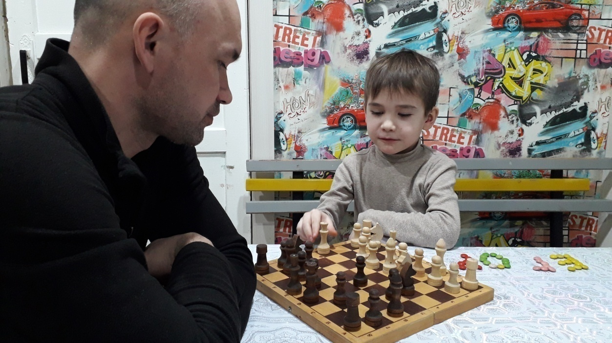
Играю против сильных соперников
Дома сижу я, болею слегка,
Папа со мною играет пока,
С братом я тоже могу поиграть –
Не удается всегда побеждать.

Slide 8
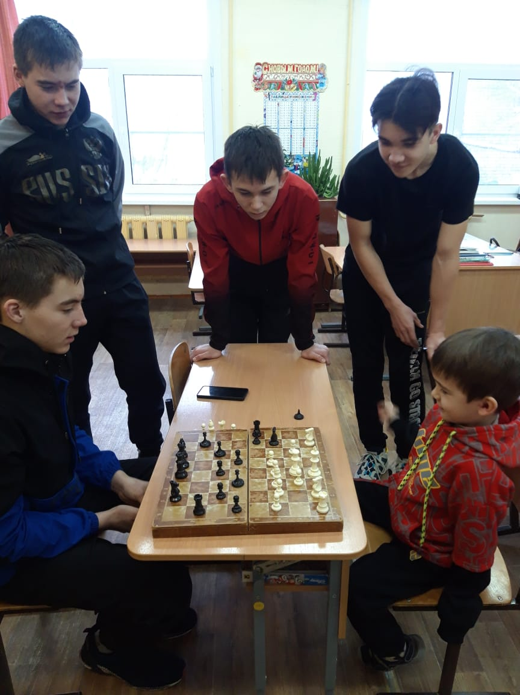
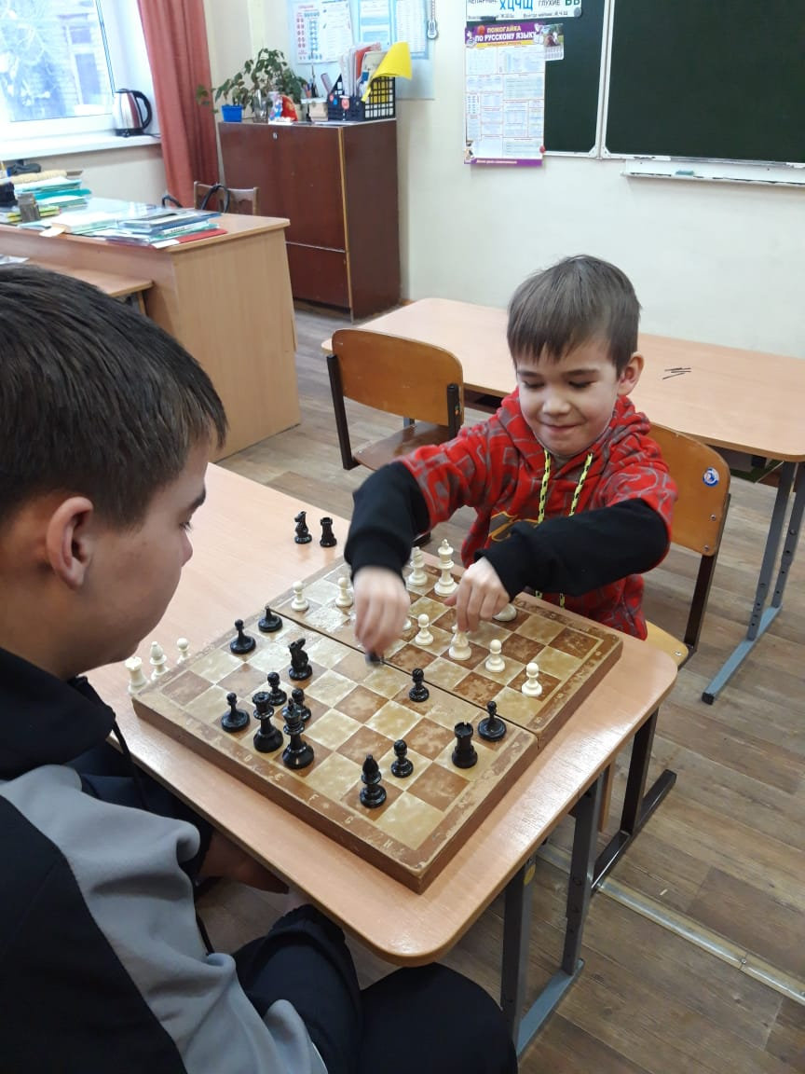
Школьный шахматный турнир
Я не сдаюсь, я ведь только учусь,
Опыта я хоть чуть-чуть наберусь
В шахматных турнирах буду побеждать
Можно тогда и гроссмейстером стать!

Slide 9
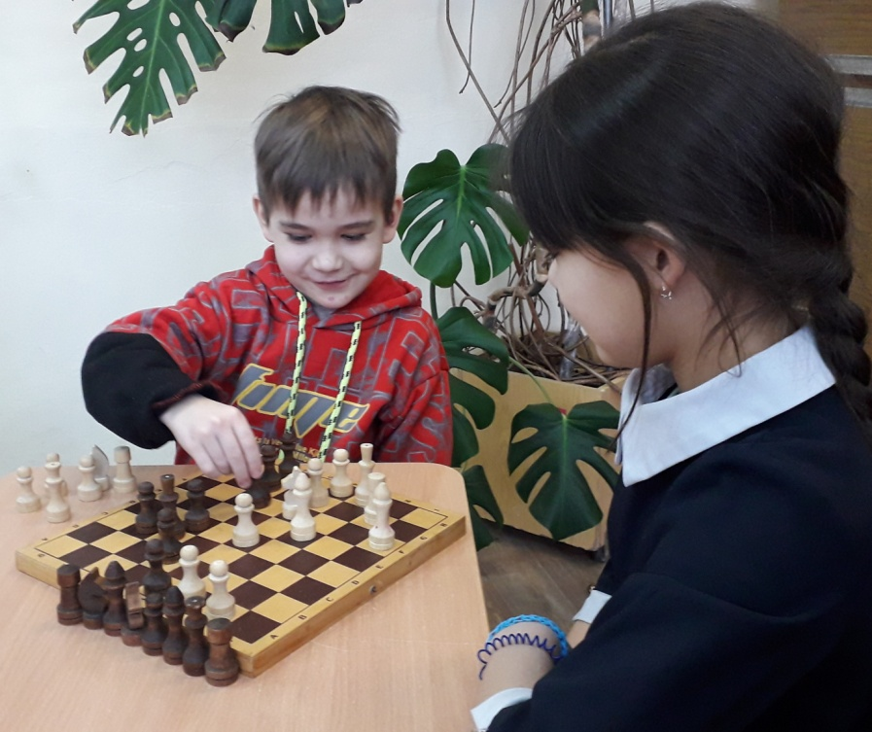
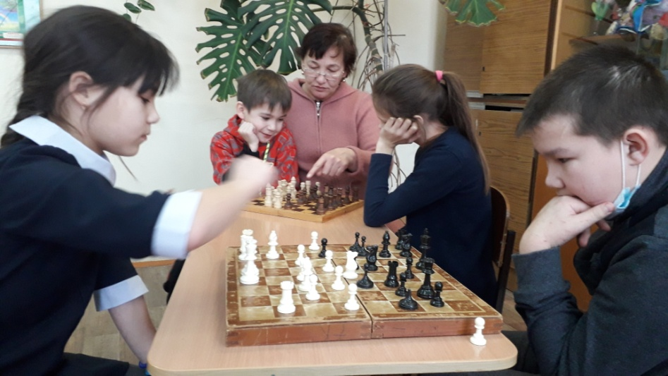
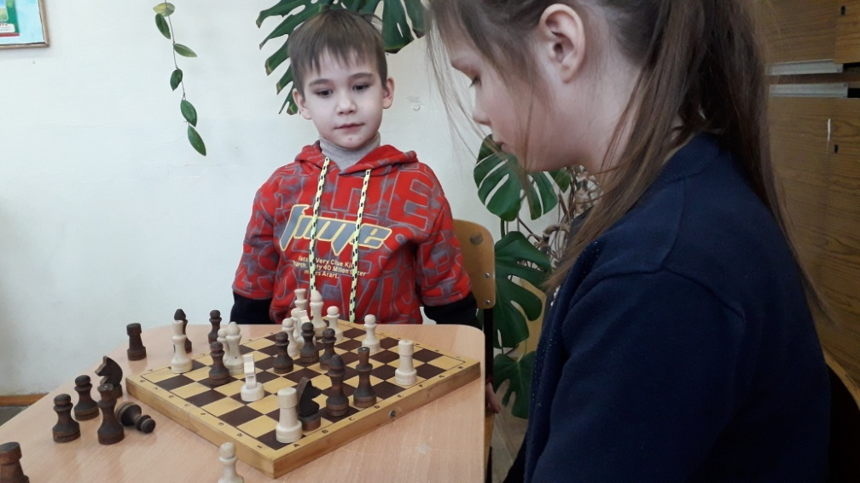
Школьный шахматный турнир
Давайте все в шахматы будем играть
Ум и внимание развивать,
Вместе в мире дружно жить
И никогда не воевать!

Slide 10
Список литературы.
1. Л.Я.Гальперштейн "Я играю, мы играем.100 настольных игр." "Росмэн" -М.:2000
2. https://smolcrtdu.admin-smolensk.ru/files/404/14mezhdunarodnyj-den-shahmat.pdf
3.В.Л. Барский «Шахматная школа». «Вако»-М.:2018

Slide 11
Спасибо за внимание!!!

